Slide 1
《土力学》之习题课3
第五章习题讨论课
张 丙 印
清华大学土木水利学院
岩 土 工 程 研 究 所

Slide 2
第五章：习题讨论课
主要内容：
  习题“云”讲解
  方法讨论
  概念及难点
作业中的问题评述
强度指标计算
应力路径
强度指标的应用

Slide 3
方法及讨论 – 强度指标计算
【课堂讨论题1】：强度指标计算
某饱和正常固结黏性土的有效应力强度指标为：c′=0，
ϕ ′=30°。若将该黏土的土样先在围压力σ₃=100kPa下固结，然后关闭排水阀，将σ₃增大至200kPa进行不固结不排水试验，测得破坏时的孔压系数A_{f}=0.5。
求该种情况的不排水抗剪强度指标。
3

Slide 4
方法及讨论 – 强度指标计算
【分析】：
要求求取ϕ_{u}和c_{u}。不排水强度包线为水平线，ϕ_{u}=0，c_{u}为破坏莫尔圆半径
由题意知，破坏时σ₃=200kPa，因此，本题的关键是确定σ_{1f}
题目已知c′=0，ϕ ′=30°，破坏时A_{f}=0.5
破坏时，有效应力莫尔圆和τ_{f}′线相切，满足有效应力极限平衡条件
总应力莫尔圆和有效应力莫尔圆相差u_{f}。u_{f}可用σ_{1f}来表示
τ
τ_{f}′
有效应力
莫尔圆
30°
破坏莫尔圆
ϕ_{u}=0
τ_{f}
u_{f}
c_{u}
σ′₃
200
σ_{1f}
σ
4

Slide 5
方法及讨论 – 强度指标计算
【求解】：
三轴状态Δu =B[Δσ₃+AΔ(σ₁-σ₃)]，B=1.0，A_{f}=0.5
1）在围压力σ₃=100kPa下排水固结：
σ₃=σ₁=100kPa，u=0
2）围压力σ₃增大至200kPa不固结：
σ₃=σ₁=200kPa，u₁=100kPa
3）不排水剪切至破坏状态：假设偏差应力为Δσ_{1f}
总应力状态：σ₃=200kPa，σ_{1f}=200+Δσ_{1f}
孔隙水压力：u_{f}=u₁+Δu =100+0.5 Δσ_{1f}
可得有效应力状态：σ₃′=100-0.5 Δσ_{1f}，σ_{1f}′=100+0.5Δσ_{1f}
满足极限平衡方程：
σ_{1f}′ = σ₃′⋅tg²(45°+ϕ′/2)
代入已知条件，求解可得：Δσ_{1f}=100kPa
不排水抗剪强度指标：ϕ_{u}=0，c_{u}=50kPa
5

Slide 6

方法及讨论 – 强度指标计算
审题及应力变化过程：
a）分步跟踪应力状态变化 →过程复杂时，可做表
b）孔隙水压力计算：
常见已知条件：
饱和土：B=1.0
正常固结黏土或砂土：c_{d}=c′=0
考试时写上！！
正常固结黏土：c_{cu}=0
饱和黏土不排水强度指标：ϕ_{u}=0
注意事项

Slide 7
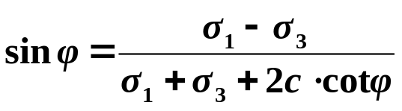
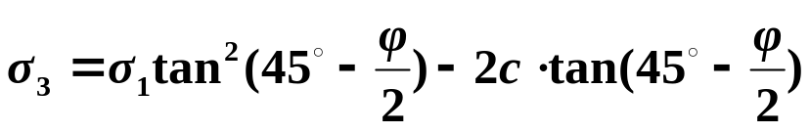
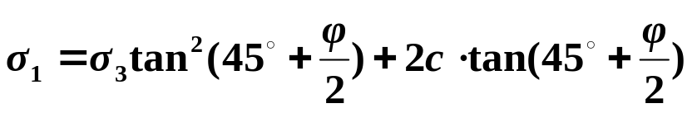
方法及讨论 – 强度指标计算
假设基本未知量：
Δσ_{f}、 (σ₁ -σ₃)_{f}、A_{f}、u_{f}
根据极限平衡列出方程，求解未知量
注意事项

Slide 8
方法及讨论 – 应力路径
【课堂讨论题2】：强度指标计算
对饱和正常固结粘性土进行三轴剪切试验。先将试样在围压100 kPa下排水固结，再第一次关闭排水阀进行不排水剪切，当增加竖向压力Δσ₁ = 100 kPa时测得试样中的孔隙水压力u = 50 kPa。打开排水阀门，使孔隙水压力完全消散，然后第二次关闭排水阀继续进行不排水剪切，增加竖向压力至σ₁ ＝250 kPa时，试样发生破坏。假设整个试验过程中该土样的孔压系数A为常数。
试求：
(1) 分别画出上述试验过程的有效应力路径和总应力路径
8

Slide 9
方法及讨论 – 应力路径
对饱和正常固结粘性土进行三轴剪切试验。先将试样在围压100 kPa下排水固结，再第一次关闭排水阀进行不排水剪切，当增加竖向压力Δσ₁ = 100 kPa时测得试样中的孔隙水压力u = 50 kPa。打开排水阀门，使孔隙水压力完全消散，然后第二次关闭排水阀继续进行不排水剪切，增加竖向压力至σ₁ ＝250 kPa时，试样发生破坏。假设整个试验过程中该土样的孔压系数A为常数。
试求：(1) 分别画出上述试验过程的有效应力路径和总应力路径
解：
孔压计算公式：
饱和土：B=1.0，
表中单位：kPa
试验步骤 | σ₃ | σ₁ | u | σ′₃ | σ′₁ | p | p′ | q=q′
围压100 kPa排水固结 | 100 | 100 | 0 | 100 | 100 | 100 | 100 | 0
不排水剪，Δσ₁ = 100 kPa | 100 | 200 | 50 | 50 | 150 | 150 | 100 | 50
排水，孔隙水压力完全消散 | 100 | 200 | 0 | 100 | 200 | 150 | 150 | 50
第二次关闭排水阀，不排水剪切至σ₁＝250 kPa时破坏 | 100 | 250 | 25 | 75 | 225 | 175 | 150 | 75
9

Slide 10
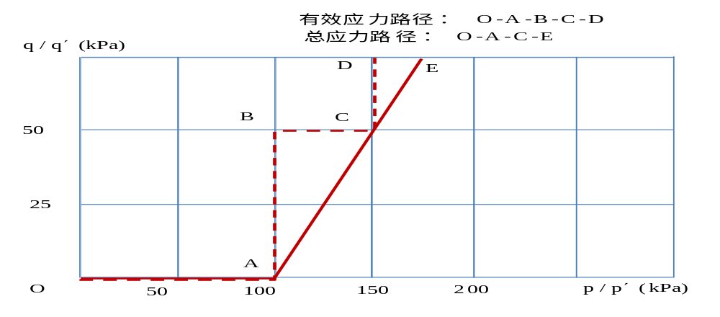
方法及讨论 – 应力路径
表中单位：kPa
试验步骤 | σ₃ | σ₁ | u | σ′₃ | σ′₁ | p | p′ | q=q′
围压100 kPa排水固结 | 100 | 100 | 0 | 100 | 100 | 100 | 100 | 0
不排水剪，Δσ₁ = 100 kPa | 100 | 200 | 50 | 50 | 150 | 150 | 100 | 50
排水，孔隙水压力完全消散 | 100 | 200 | 0 | 100 | 200 | 150 | 150 | 50
第二次关闭排水阀，不排水剪切至σ₁＝250 kPa时破坏 | 100 | 250 | 25 | 75 | 225 | 175 | 150 | 75
10

Slide 11
方法及讨论 – 应力路径
【课堂讨论题2】：强度指标计算
对饱和正常固结粘性土进行三轴剪切试验。先将试样在围压100 kPa下排水固结，再第一次关闭排水阀进行不排水剪切，当增加竖向压力Δσ₁ = 100 kPa时测得试样中的孔隙水压力u = 50 kPa。打开排水阀门，使孔隙水压力完全消散，然后第二次关闭排水阀继续进行不排水剪切，增加竖向压力至σ₁ ＝250 kPa时，试样发生破坏。假设整个试验过程中该土样的孔压系数A为常数。试求：
(2) 该土样破坏时的破坏面位置和作用在破坏面上的正应力（总应力）及剪应力;
(3) 若在第二次关闭排水阀后先增加σ₃，再增加σ₁至300 kPa时试样破坏，求此时的σ₃
(4) 对该土进行一组固结不排水试验，求其总应力强度指标c_{cu}和φ_{cu}
11

Slide 12
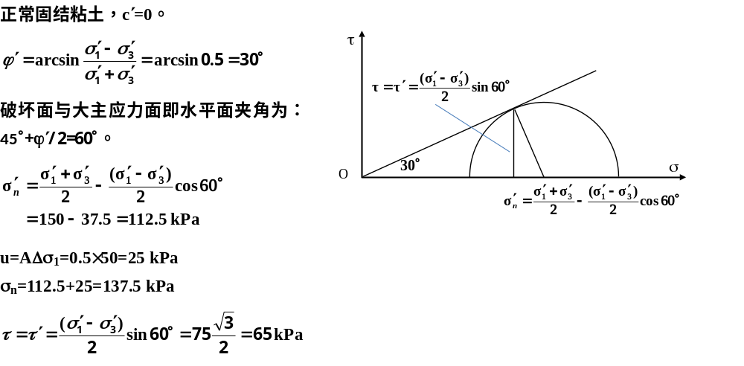
方法及讨论 – 应力路径
课堂讨论题2
(2) 该土样破坏时的破坏面位置和作用在破坏面上的正应力（总应力）及剪应力;
12

Slide 13
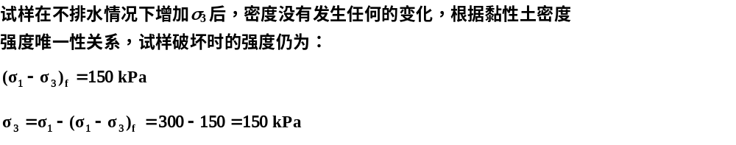
方法及讨论 – 应力路径
课堂讨论题2
(3) 若在第二次关闭排水阀后先增加σ₃，再增加σ₁至300 kPa时试样破坏，求此时的σ₃
13

Slide 14
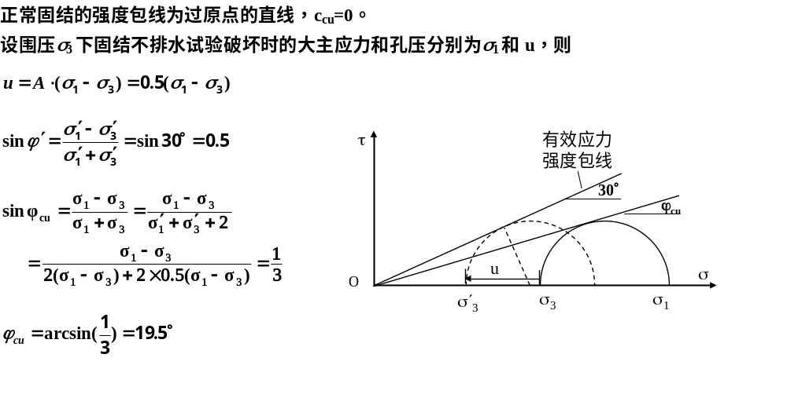
方法及讨论 – 应力路径
课堂讨论题2
(4) 对该土进行一组固结不排水试验，求其总应力强度指标c_{cu}和φ_{cu}
14

Slide 15
方法及讨论 – 强度指标计算
【课堂讨论题3】：强度指标计算
对某正常固结黏性土试样进行三轴固结不排水试验，得c′=0，ϕ′=30°。若试样在周围压力σ₃=200kPa下进行固结不排水试验，试样破坏时的主应力差(σ₁-σ₃)_{f}=165kPa。
求固结不排水总应力强度指标、破坏时试样内的孔隙水压力及相应的孔隙水压力系数、剪切破坏面上的法向总应力和剪应力。
15

Slide 16


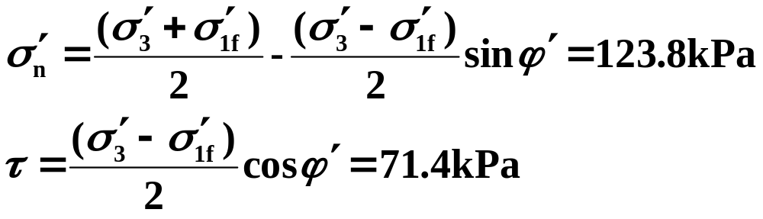
方法及讨论 – 强度指标计算
a）总应力强度指标：
τ
b）破坏时的孔隙水压力：
真正破裂面
30°
u_{f}=A_{f}(σ₁-σ₃)_{f}=165A_{f}
σ′₃=200-165A_{f} σ′_{1f}=365-165A_{f}
σ
σ′₃
σ′_{1f}
200
σ_{1f}
=200+165
A_{f}=0.712 u_{f}=117.5kPa
u_{f}
σ′₃=82.5kPa σ′_{1f}=247.5kPa
c）剪切破坏面上的法向总应力和剪应力：
σ_{n}=σ′_{n}+u_{f}=241.3kPa
16

